Slide 1






Alkalmazott élettan – I.
Molnár Zsolt^{1,2,3,4}
¹Medical Director: CytoSorbents Europe, Berlin, Germany
²Institute for Translational Medicine, School of Medicine, University of Pécs, Hungary
³Department of Anaesthesiology and Intensive Therapy, Poznan University of Medical Sciences, Poznan, Poland
⁴Department of Anaesthesiology and Intensive Therapy, Markusovszky Teaching Hospital, Szombathely, Hungary

Slide 2




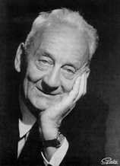
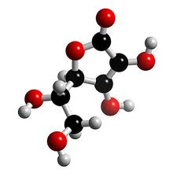
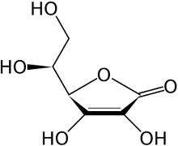
Nobel-díj: C-vitamin
Szent-Györgyi Albert
1893-1986

Slide 3
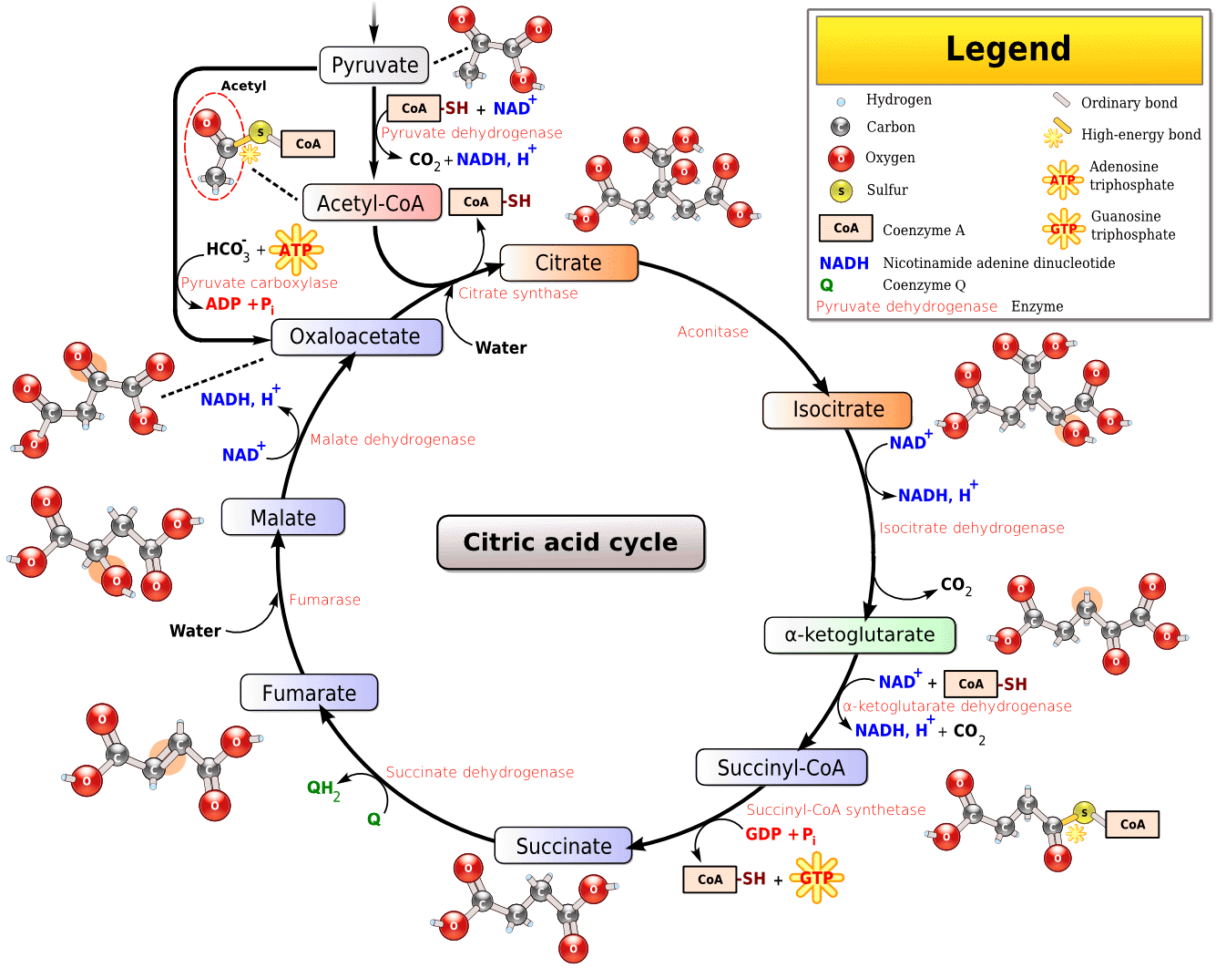
Citrát-kör
Szent-Györgyi Albert
1893-1986

Slide 4
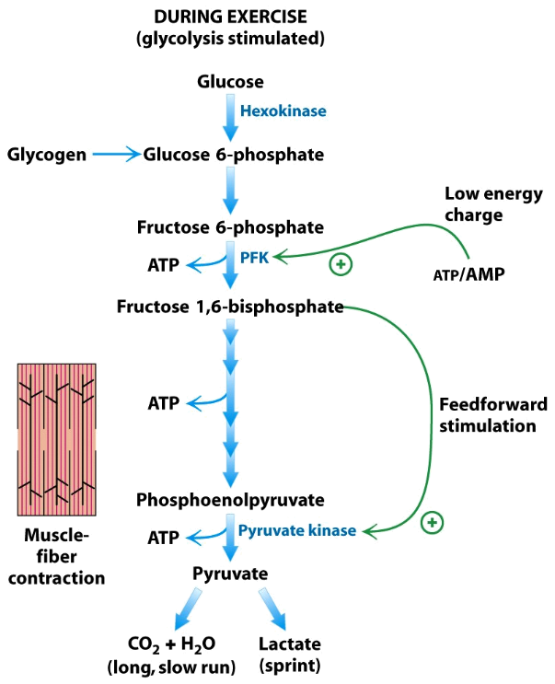
Izom működés, ATP, laktát...
Szent-Györgyi Albert
1893-1986

Slide 5


Funkcionális anatómia,
alkalmazott élettan,
illetve ami abból kimaradt…

Slide 6
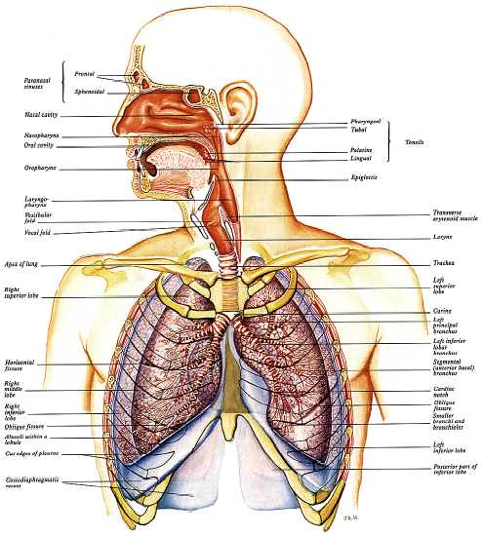
Felső légút
Az orr:
    Szűr
    Melegít (32-36 ºC)
    Párásít (90%)

Slide 7
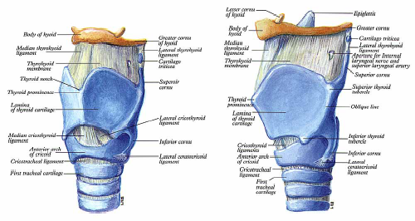
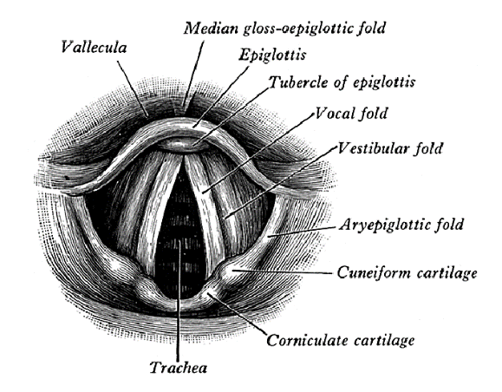
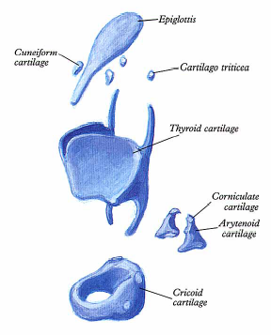
A gége – és néhány praktikus tény
A gége legszűkebb része
A gyűrűporc és az intubáció
Epiglottis és nyelés

Slide 8
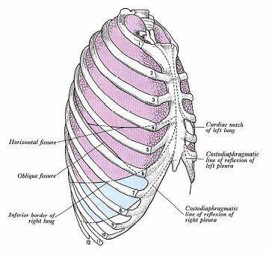
A mellkas és légzésmechanika
Légzés fázisai
    Belégzés: aktív
    Kilégzés: passzív
    Kilégzés végi szünet
Intrapleurális nyomás:
    Normális: ±2-3 vízcm
    Köhögéskor, tüsszentéskor: > 60 vízcm
Belégzési csúcsáramlás
    PIF nyugalomban ~ 20-30 l/p

Slide 9
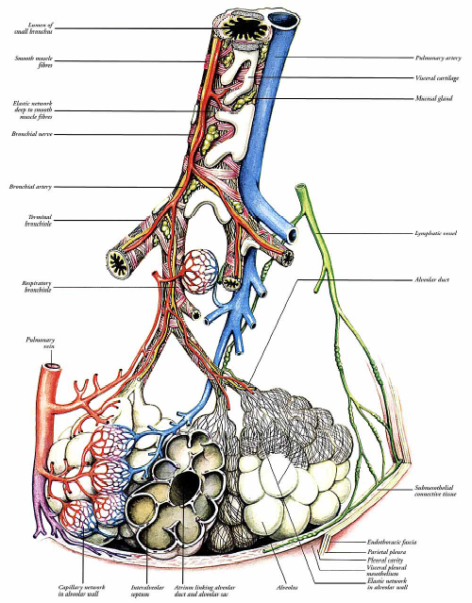
Gázcsere
Légzés funkciója
    Oxigenizáció
    CO₂-elimináció
Légzési elégtelenség
    I. típusú: hypoxia
    II. típusú: hyperkapnia
    Kevert v. globális

Slide 10
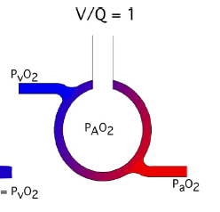
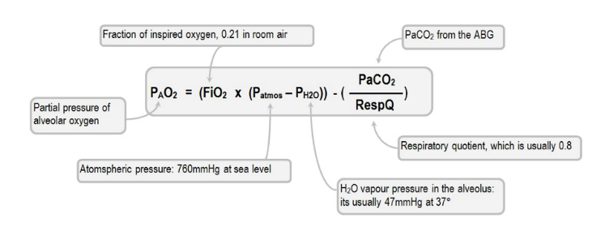
Normális gázcsere
PiO₂ = [0.21 (FiO₂) x 760 Hgmm] = 159.6 Hgmm
Ideális alveoláris gázegyenlet:
SvO₂ = 75%
= 40 Torr
~ 120 Torr
~ 100 Torr

Slide 11
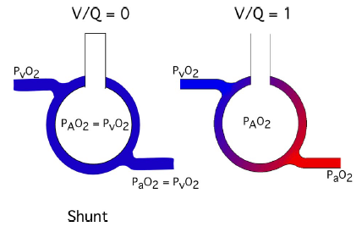
Shunt

Slide 12
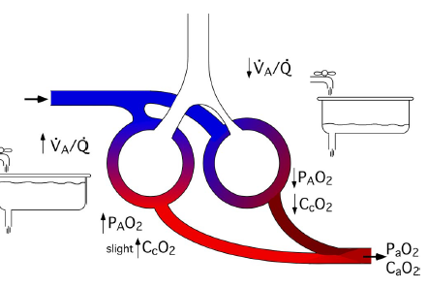
Vénás keveredés

Slide 13
FRC és CC
Normális tüdő:
  CC az ERV-ben
  FRC>CC
ARDS:
  CC a V_{T}-ben
  FRC<CC
V_{T}
ERV
FRC
CC
CC
RV

Slide 14
A mellkas és légzésmechanika
V/Q
Hypoxic vasoconstriction
O₂
180 Torr

Slide 15
Iso-shunt diagram
0
5%
10%
400
15%
20%
300
PaO₂ Hgmm
25%
200
30%
100
50%
0,2
0,6
1,0
FiO₂
Nunn JF. Appl. Resp Physiol., 1993

Slide 16
Oxigén terápia

Slide 17
O₂-adás indikációi
  Légzési distressz (légzésszám>24/perc vagy a légzési segédizmok használata)
  Aszthmás roham
  Hypotenzió (RRsyst < 100 Hgmm)
  Rendellenes szívműködés jelei (specifikusságtól függetlenül)
  Metabolikus acidózis (akt HCO₃ < 18 mmol/l)
  Akut myocardiális infarktus gyanú
  Súlyos trauma és/vagy súlyos vérvesztésre utaló állapot
  Szeptikus állapot
  Akut tudatzavar bármilyen formája
  Tudatzavarral járó gyógyszermérgezés
  Füst, CO, mérgező gáz belégzés
  Szülési komplikációk esetén
  Sürgős beteg szállítása
  Posztoperatív állapot
  .....

Slide 18
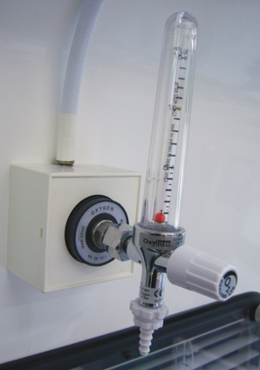
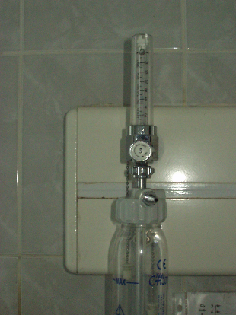
Alapelvek
A légzés fázisai
    Belégzés – kilégzés – kilégzés végi szünet
Belégzési csúcsáramlás (PIF):
    Nyugalomban ~ 20-30 l/p
    Erőltetett légzéskor >60 l/p
Változó teljesítményű rendszereknél
    A friss-gázáramlás < PIF
    Teljesítményük függ a beteg légzésétől

Slide 19
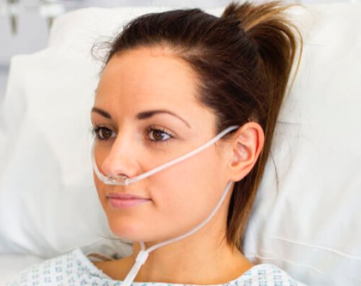
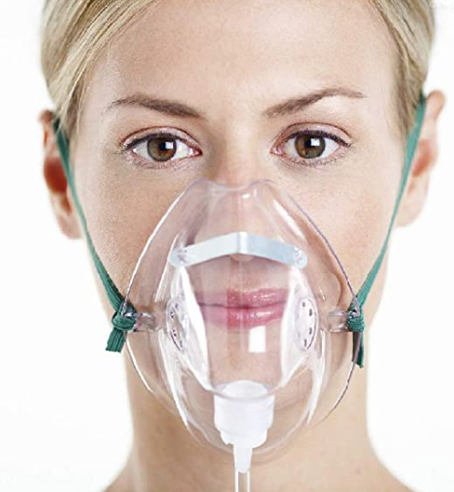
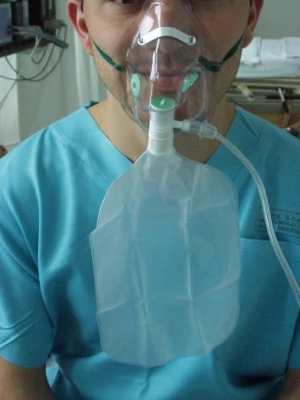
Változó teljesítményű („low flow”) rendszerek
Rezevoár ballonos
maszk
Orr katéter
Maszk
1-6 L/p
Kényelmes, olcsó
Szárítja a nyálkahártyát
5-8 L/p
Párásítás nem megoldott
5-8 L/p
Párásítás nem megoldott

Slide 20
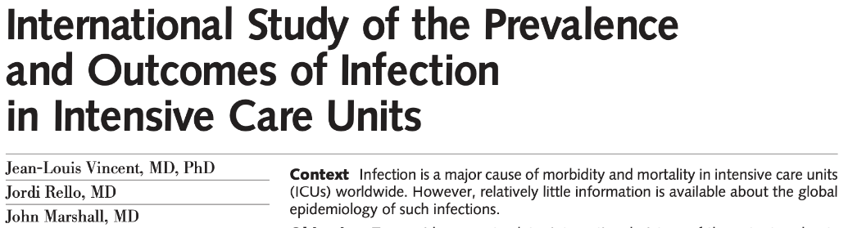

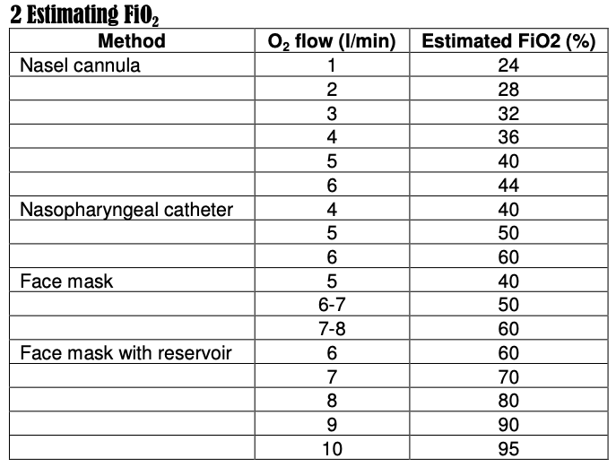
30-40%
50-60%
80-90%

Slide 21
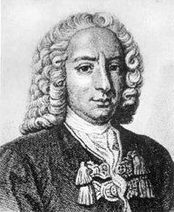
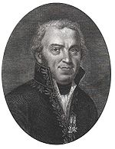
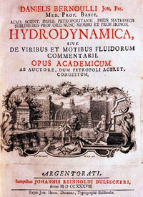
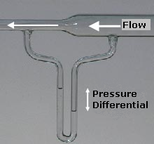
Fix teljesítményű („high flow”) rendszerek
Giovanni B. Venturi
1746-1822
Daniel Bernoulli
1700-1782

Slide 22
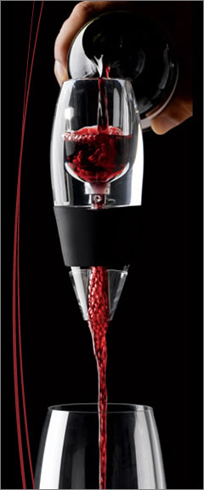
Venturi & Vinturi

Slide 23
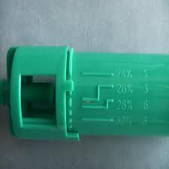
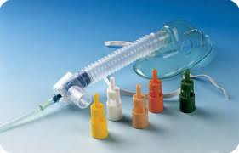
Venturi injektorok
50% - 8 LPM
100*8 + X*21 = (8+X)*50
4 = 0.3X
13 = X
Friss gázáramlás = 13 + 8 = 21 L/p

Slide 24
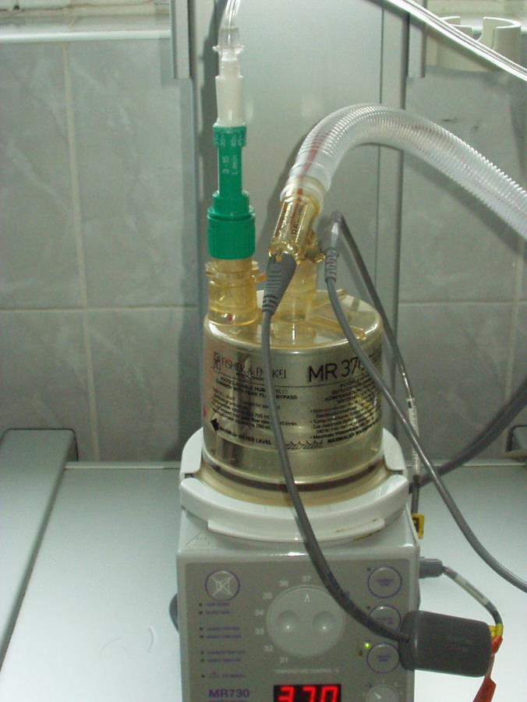
Venturi + párásítás
O₂
Levegő
0.28-0.5 FiO₂
60-30 L/perc
Bernoulli effektus
Aktív párásítás
    Melegvíztartály
    Fűtőszál

Slide 25
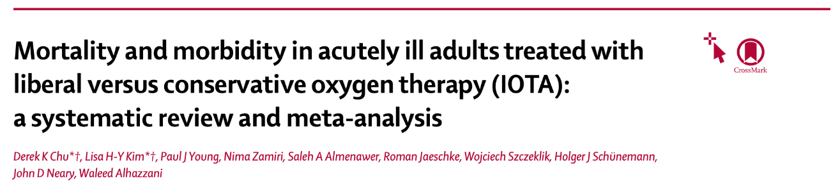

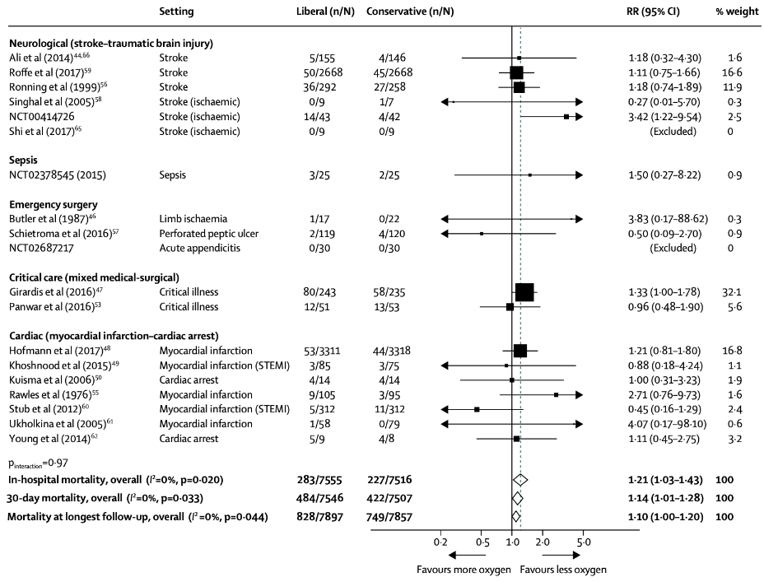
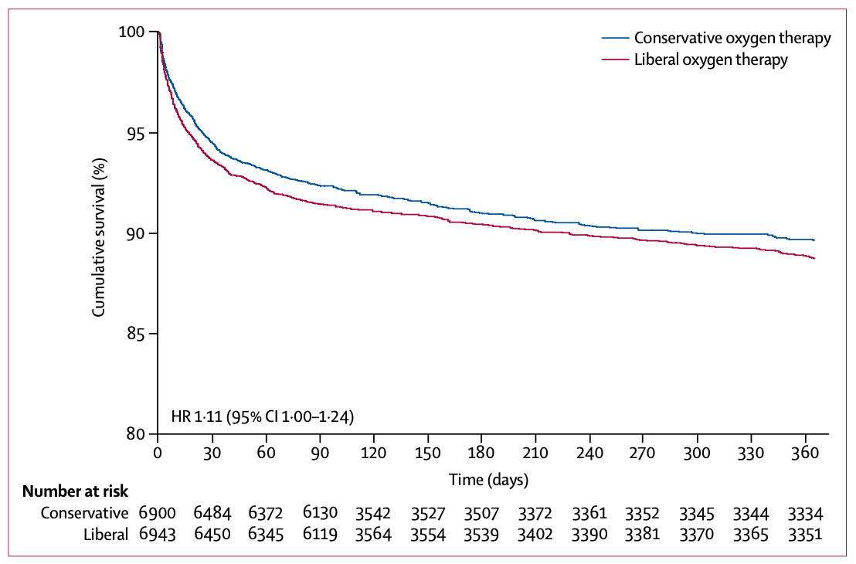
The Rule of ther Thumb:
Give as much as needed!

Slide 26
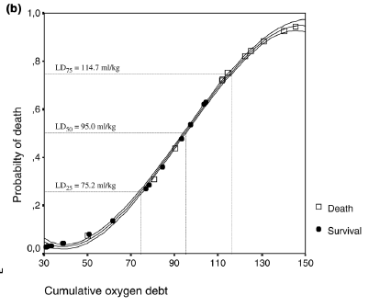
A hipoxemia - ÖL!
    Rixen D, et al. Shock 2001, 16:239-244

Slide 27
Monitorozás

Slide 28
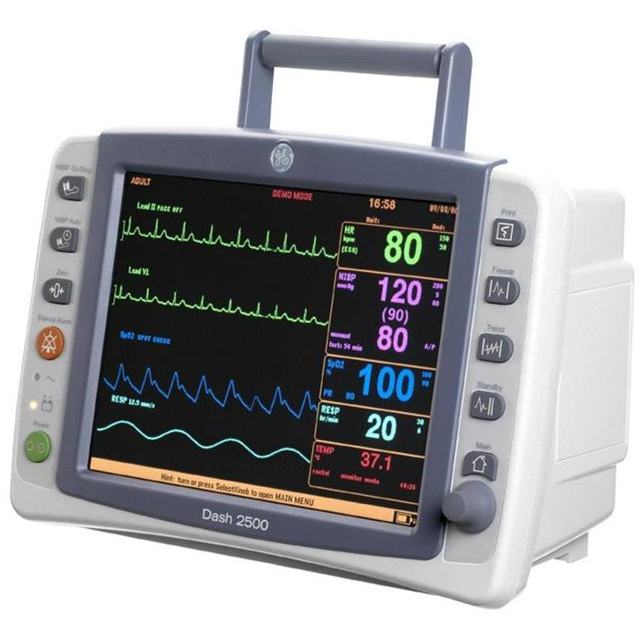
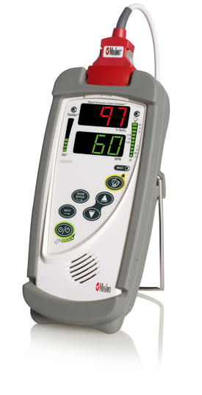
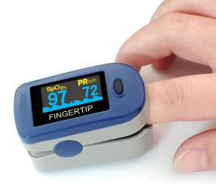
Folyamatos: pulzoximetria

Slide 29
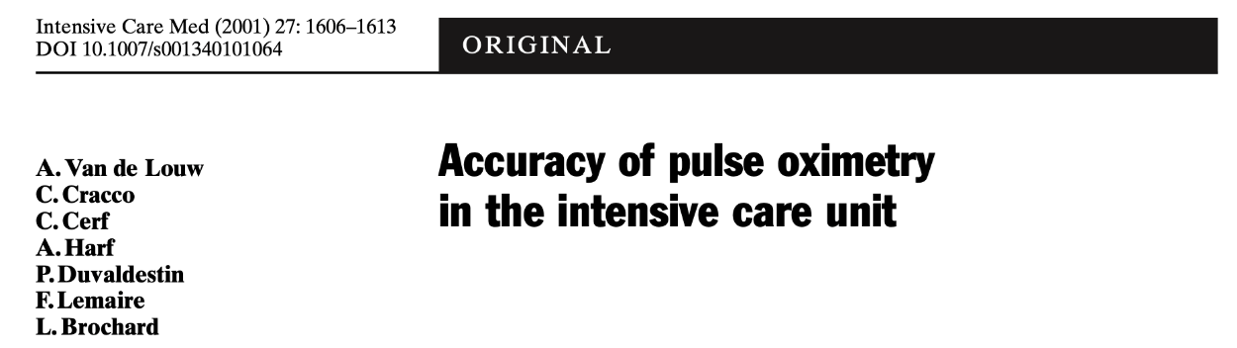
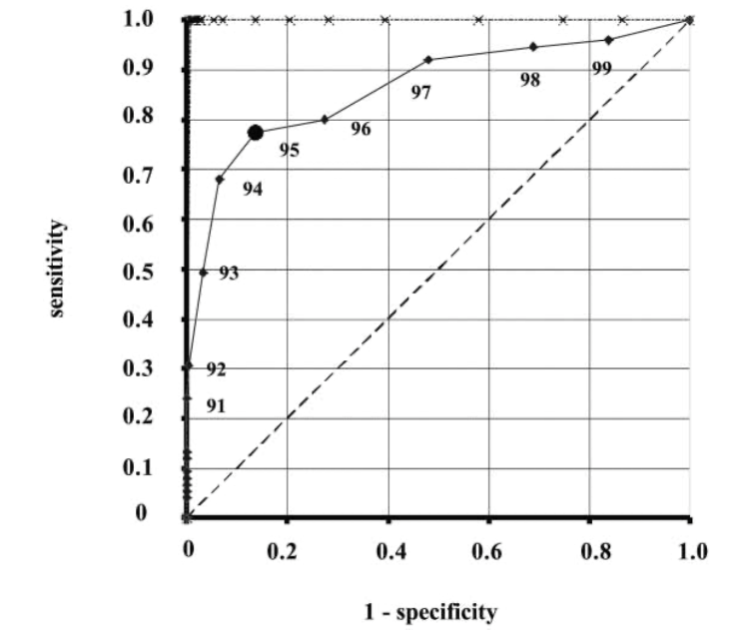
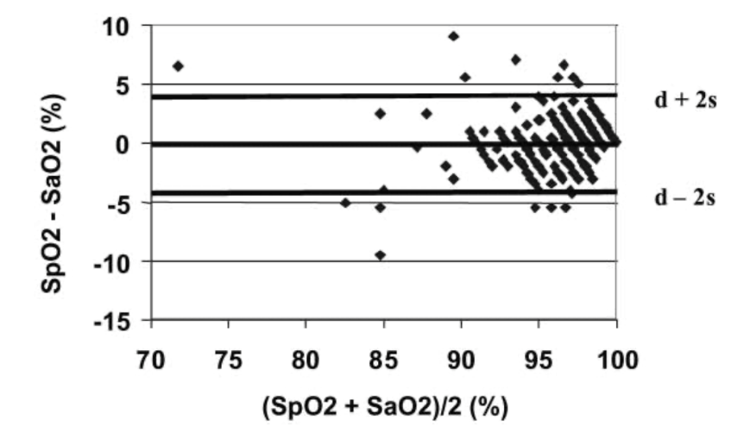
„A SpO₂ above 94% appears necessary to ensure a SaO₂ of 90%.”

Slide 30
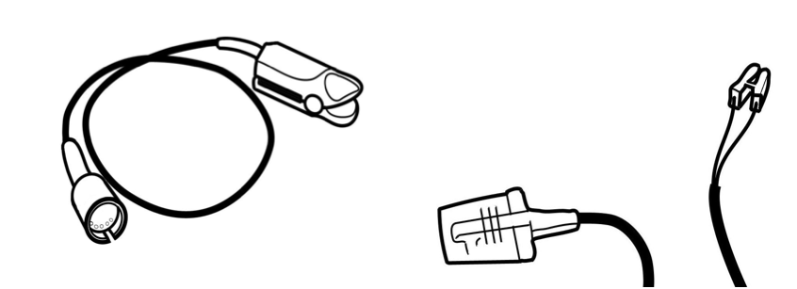
A szenzorok

Slide 31
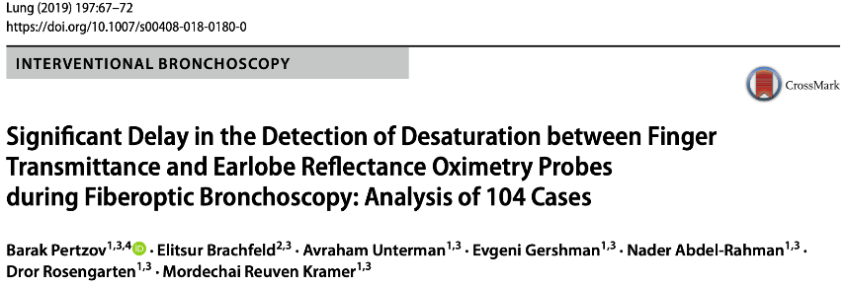
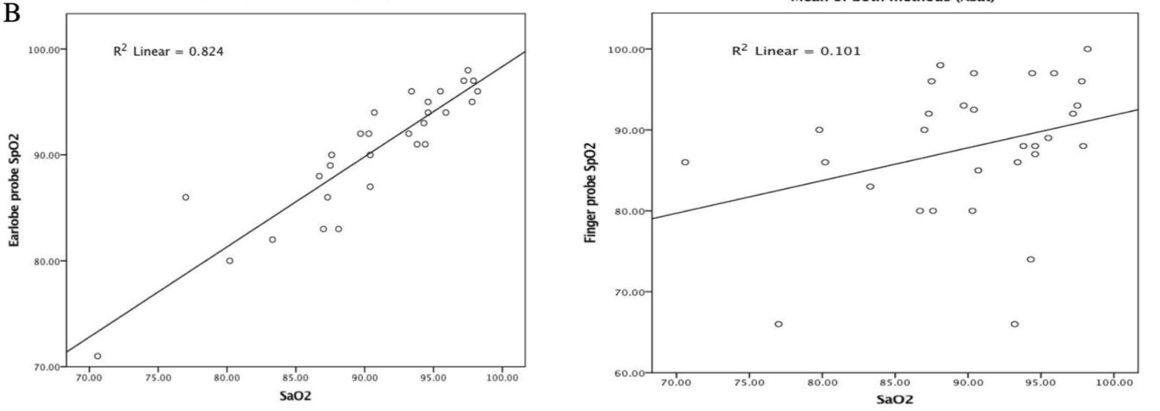

Slide 32
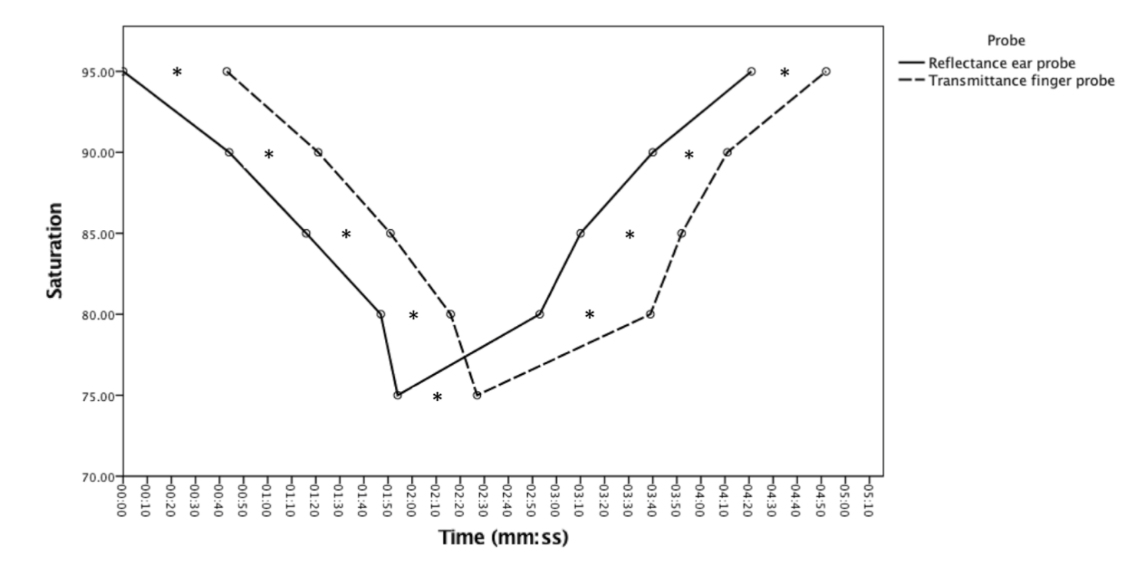
Difference:
5.78(5-6.48)%
Desat delay:
+36(27-45)s
Az alacsony SpO₂ – a valóságban (SaO₂) sokkal rosszabb...!

Slide 33
Záró gondolatok
Értsük mit-miért csinálunk
Ha a beteg rosszul van?
Adj O₂-t – de csak annyit amennyit kell!

